Slide 1
Игра по русскому языку
«Форд – Боярд»

Slide 2
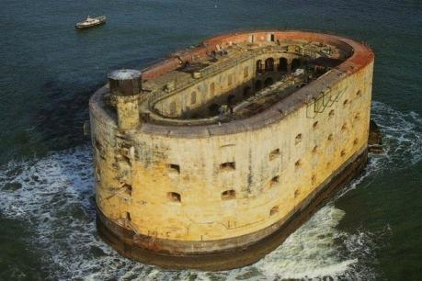
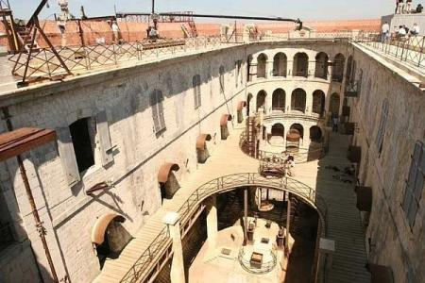
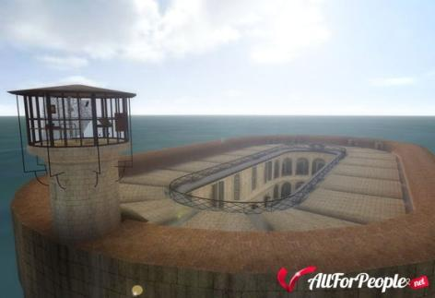

Slide 3
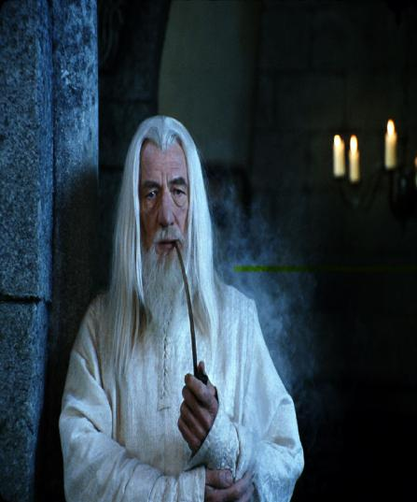
Разминка
Их столько, сколько звезд на небе!
Слова
Что без меня предметы?
Лишь названья.
А я приду –
Всё в действие придёт.
Летит ракета.
Люди строят зданья.
Цветут сады
И хлеб в полях растёт.
Глагол

Slide 4
«Самый внимательный»
Задание: посчитать, сколько раз в тексте употребляется глагол.
Жили в одной деревне Чурка и Пигунайка. Чурка был парень тихий - больше молчал, чем говорил. А жена его -Пигунайка -больше языком работала, чем руками. Даже во сне говорила. Спит, спит, потом бормотать начнет, да быстро-быстро: ничего не разберешь.
Три дела у Чурки было: зверя бить, рыбу ловить да трубку курить. Пойдет в тайгу зверя бить – пока друзья силком Чурку не выведут из тайги, все за зверем гоняется. Станет рыбу ловить - до того освирепеет, что сам в невод лезет, коли рыба нейдет. А уж курить чурка станет – дым клубами валит, столбом к небу поднимается. Сколько раз ошибались – лесной пожар за табачный дым из трубки Чурки принимали!
Три дела были и у Пигунайки: говорить, спать да сны разгадывать. Начнет говорить – всех заговорит, от нее соседки под нары прячутся. А уж если спать Пигунайка завалится – пока все сны не пересмотрит, никто ее не разбудит. Ну, а сны Пигунайка начнет разгадывать – таких страхов наговорит, что бабы потом с нар ночью падают, сбудется ли то, что Пигунайка говорит, - не знали, а уж после ее отгадок неделю мелкой дрожью дрожали. (По Д.Нагишкину)

Slide 5
«Перепутаница».
Задание: Соотнесите существительные из левой колонки с глаголами из правой, поставьте глаголы в неопределенную форму
Собака хрюкает
Волк блеет
Овца лает
Свинья гогочет
Гусь кудахчет
Кузнечик мяукает
Кошка стрекочет
Курица воет

Slide 6
«Где глагол?»
Задание: Подумайте и ответьте, к какой части речи относятся выделенные слова.
Ведро дало течь, и вода стала течь.
Мама стала печь пироги, а сын на печь залез.
Снежное покрывало покрывало все поле.
Мы получили хорошие вести. Надо вести брата в садик.

Slide 7
Испытание временем
Задание : Образуйте новые формы глаголов 3 лица, ед. ч.:
слышать
рисовать
видеть
говорить

Slide 8
Испытание спряжением
Задание: Определите спряжение глаголов.
Плач… капризное дитя. Ет или ит ?
С раннего утра свет… яркое солнце. Ет или ит ?
Девочка рису… синим карандашом. Ет или ит ?
Под зеленой елкой леж… подарки. Ат или ят?

Slide 9
«КТО БЫСТРЕЕ»?
Задание: Продолжить пословицу, объяснить написание –ться, -тся в глаголах. На карточках письменно вставляете ь знак там, где он необходим и соединяете начало и конец пословицы.
Кто умеет веселит_ся, (…)
Не надо хвалит_ся, (…)
Кто любит трудит_ся, (…)
Кто хочет от жизни толку добит_ся, (…)
тот должен много трудит_ся.
тому без дела (не) сидит_ся.
коли (не) знаешь, как рожь родит_ся.
того горе боит_ся.

Slide 10
Проверяем
1). Кто умеет веселиться, того горе боится.
2). Не надо хвалиться, коли не знаешь, как рожь родится.
3). Кто любит трудиться, тому без дела не сидится.
4). Кто хочет от жизни толку добиться, тот должен много трудиться.

Slide 11
Замени одним словом
Задание: замени устойчивое словосочетание одним словом (глаголом 2 лица единственного числа).
Вставлять палки в колеса –
Обвести вокруг пальца –
Выбиться из сил –
Пропустить мимо ушей –
Зарубить на носу –

Slide 12
Составьте высказывание.
"ГЛАГОЛ ПРИДАЕТ РЕЧИ ЖИЗНЬ – ПРИСУТСТВИЕМ СВОИМ ЖИВОТВОРИТ ОТДЕЛЬНЫЕ СЛОВА” Н.Греч.

